Slide 1
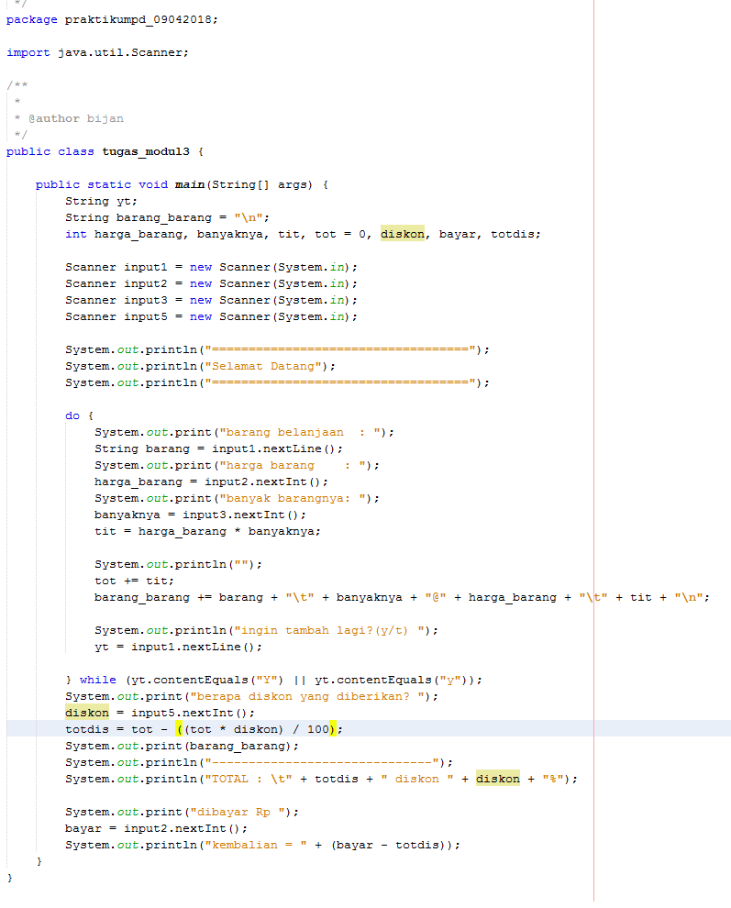
Tugas Praktikum Pemprogramman Dasar I
Input
Oleh :
Panji Iman Baskoro
171111023
Tugas kali ini kami diminta untuk membuat sebuah aplikasi kasir sederhana seperti gambar disamping

Slide 2
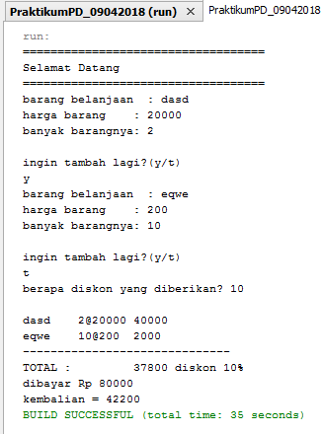
Output

Slide 3
Ditulis oleh :
Panji Iman Baskoro
TI A
171111023
Blog :
https://bijancot.me
Portofolio :
http://bijancot.github.io

